Slide 2
第一章 运动的描述
第1讲 质点 参考系

Slide 3
基础考点过关练
限时10分钟
C
1.考点1 下列关于质点的说法中正确的是( ).
A.凡轻小的物体皆可看作质点
B.只有体积很小的物体才能看作质点
C.研究地球绕太阳公转的速度时可以将地球看作质点
D.研究某学生骑车姿势的变化时可以把学生和车看作质点
[解析] 当物体的形状和大小对所研究的问题没有影响或者影响较小时，物体可视为质
点，与物体本身的质量和体积无关，故A、B错误；研究地球绕太阳公转时，地球的形
状和大小可以忽略，则此时地球可看作质点，故C正确；研究某学生骑车姿势的变化
时，学生的形状不能忽略，所以此时学生和车不能看作质点，故D错误.

Slide 4
2.考点2 （2026·湖北黄冈中学检测）国产历史动画电影《长安三万里》爆火，影片
结尾李白的一句“轻舟已过万重山”，戳中无数人的泪点，让观众在欣赏这部动漫时能
够找到自己的情感共鸣和文化认同.古诗词是我国五千年灿烂文化的精髓，诗词中既蕴
含着深刻的哲理，又蕴涵着丰富的物理知识.“轻舟已过万重山”这句古诗中，诗人李白
描述舟的运动时选取的参考系为( ).
B
A.自己 B.岸边的山 C.船夫 D.船上的物体
[解析] 轻舟相对于岸边的山有位置变化，描述舟的运动时选取的参考系为岸边的山，
故B正确，A、C、D错误.

Slide 5
B
3.考点2、3 下列有关运动的描述中，参考系的选取符合描述的是( ).
A.诗句“飞流直下三千尺”是以“飞流”作为参考系的
B.诗句“空手把锄头，步行骑水牛；人在桥上走，桥流水不流”中“桥流水不流”的“桥流”
是以“水”为参考系的
C.诗句“坐地日行八万里，巡天遥看一千河”中的“八万里”是以“人”为参考系的
D.“钱塘观潮时，观众只觉得潮水扑面而来”，是以“潮水”为参考系的
[解析] “飞流直下三千尺”是说飞流相对于山在动，参考系为“山”，故A错误；“桥流水
不流”中是以“水”为参考系，桥的位置发生了变化，则桥是运动的，故B正确；“坐地
日行八万里，巡天遥看一千河”中的“八万里”是以“地心”为参考系，故C错误；“钱塘
观潮时，观众只觉得潮水扑面而来”是以“观众”为参考系，故D错误.

Slide 6
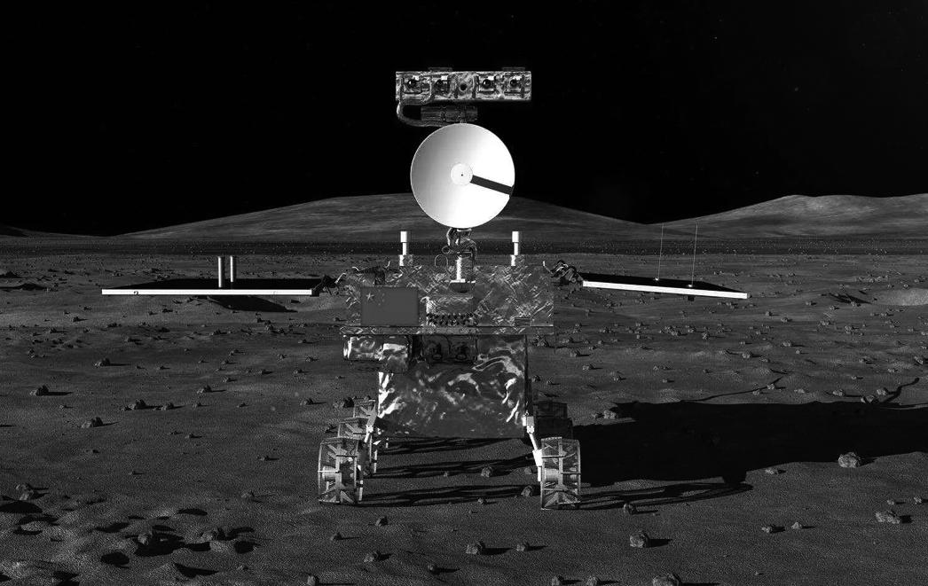
4.考点1、2 我国发射的“嫦娥四号”探测器首次着陆月球表面，“玉兔二号”顺利从“嫦
娥四号”上登陆到月球表面进行探月工作（如图所示）.下列有关说法正确的是( ).
B
A.研究“嫦娥四号”探测器着陆姿势时，可以把探测器看成质点
B.研究“玉兔二号”在月球的运动轨迹时，可以把“玉兔二号”看作质点
C.研究“玉兔二号”在月球的运动轨迹时选择的参考系是地球
D.研究“嫦娥四号”探测器着陆过程的运动轨迹时不可以将探测器看作质点

Slide 7
[解析] 研究“嫦娥四号”探测器着陆姿势时，不能忽略“嫦娥四号”探测器的大小和形状，
不可以把探测器看作质点，故A错误；研究“玉兔二号”在月球的运动轨迹时，可以忽
略“玉兔二号”的大小和形状，把“玉兔二号”看作质点，故B正确；研究“玉兔二号”在
月球的运动轨迹时，选择的参考系是月球表面，故C错误；研究“嫦娥四号”探测器着
陆过程的运动轨迹时，可以忽略“嫦娥四号”探测器的大小和形状，把探测器看作质点，
故D错误.

Slide 8
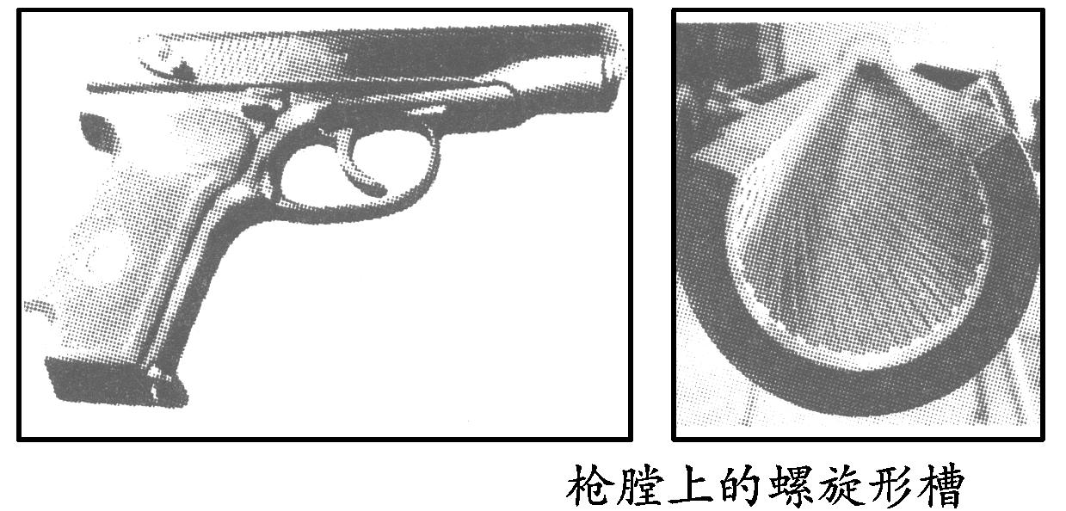
能力考点提升练
限时10分钟
1.考点1 （多选题）为了提高枪械射击时的准确率,制造枪械时
会在枪膛上刻上螺旋形的槽.这样,当子弹在枪管中运动时,会按照
旋转的方式前进.离开枪管后,子弹的高速旋转会降低空气密度、
侧风等外部环境对子弹的影响,从而提高子弹飞行的稳定性（如图所示）.下列关于子
弹运动的说法中正确的是( ).
BD
A.当研究子弹的旋转对子弹飞行的影响时，可以把子弹看作质点
B.当研究子弹射击百米外的靶子所用的时间时，可以把子弹看作质点
C.无论研究什么问题都可以把子弹看作质点
D.能否将子弹看作质点,取决于我们所研究的问题

Slide 9
[解析] 在研究子弹的旋转对飞行的影响时不能忽略子弹的大小和形状，因此不可以把
子弹看作质点，选项A错误；在研究子弹射击百米外的靶子所用的时间时，其大小和
形状可以忽略，故可以把子弹看作质点，选项B正确；能否将子弹看成质点，取决于
所研究的问题，只要其大小与形状对所研究问题的影响可以忽略，就可以将其看成质
点，选项C错误，D正确.

Slide 10
2.考点2、3 （上海高考题改编）太阳从东边升起、西边落下，是地球上的自然现象.
但在某些条件下，在纬度较高地区上空飞行的飞机上，旅客可以看到太阳从西边升起
的奇妙现象.要看到这一现象需满足的条件是( ).
C
A.时间必须是在清晨，飞机正在由东向西飞行，飞机的速度必须较大
B.时间必须是在清晨，飞机正在由西向东飞行，飞机的速度必须较大
C.时间必须是在傍晚，飞机正在由东向西飞行，飞机的速度必须较大
D.时间必须是在傍晚，飞机正在由西向东飞行，飞机的速度不能太大

Slide 11
[解析] 由于我们习惯以地球为参考系，因地球自西向东转，我们通常看到的自然现象
是太阳从东边升起、西边落下.旅客要看到太阳从西边升起的奇妙现象，太阳此时应在
西方，才可能从西方升起，所以时间一定是在傍晚，在清晨无论向西还是向东飞行，
均不能看到太阳从西边升起的奇妙现象，故排除选项A、B.傍晚时太阳正在西边落下，
要产生太阳升起的感觉，只有飞机“落下”的速度大于太阳落下的速度，才能产生这种
效果.也就是飞机往西运动的速度要大于太阳向西落下的速度，此飞机上的旅客就可以
看到太阳从西边升起的奇妙现象，故选C.

Slide 12
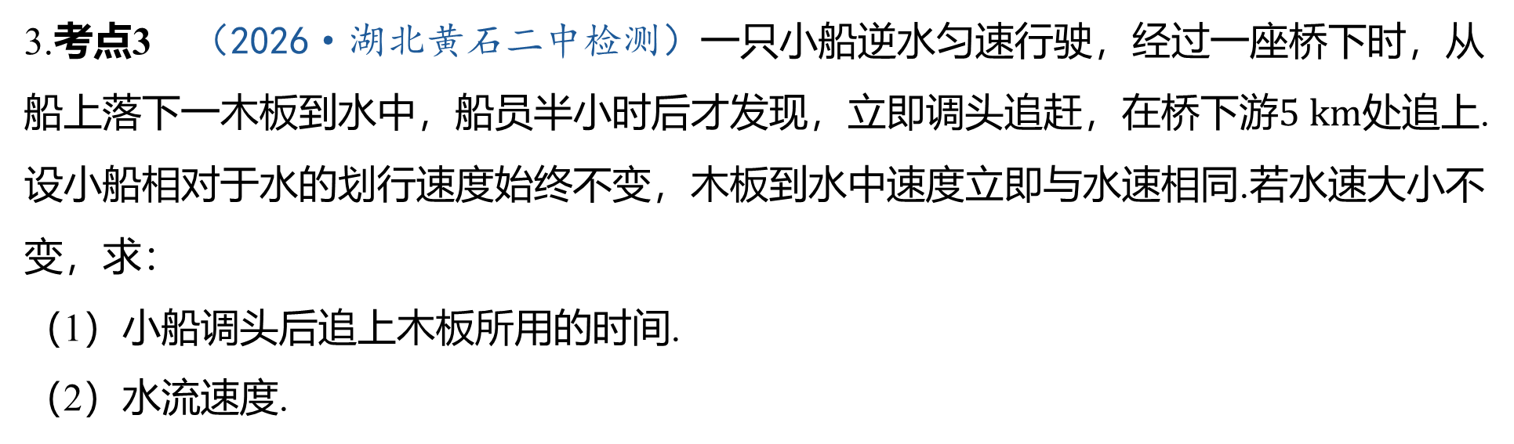
3.考点3 （2026·湖北黄石二中检测）一只小船逆水匀速行驶，经过一座桥下时，从
船上落下一木板到水中，船员半小时后才发现，立即调头追赶，在桥下游$5 km$ 处追上.
设小船相对于水的划行速度始终不变，木板到水中速度立即与水速相同.若水速大小不
变，求：
（1）小船调头后追上木板所用的时间.
（2）水流速度.

Slide 13
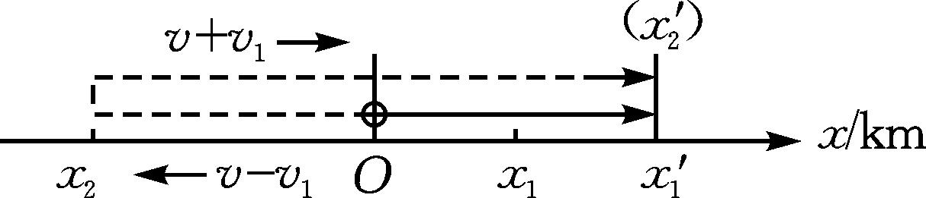
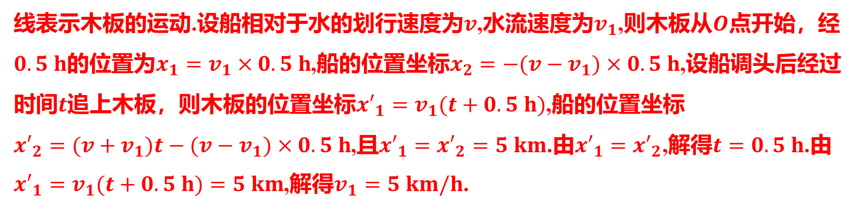
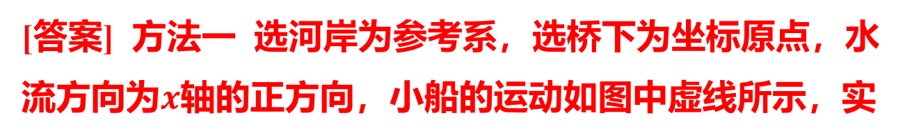
[答案] 方法一 选河岸为参考系，选桥下为坐标原点，水
流方向为$x$ 轴的正方向，小船的运动如图中虚线所示，实
线表示木板的运动.设船相对于水的划行速度为$v$,水流速度为$v_{1}$,则木板从$O$ 点开始，经
$0.5 h$的位置为$x_{1}=v_{1}×0.5 h$,船的位置坐标$x_{2}=−(v−v_{1})×0.5 h$ ,设船调头后经过
时间$t$追上木板，则木板的位置坐标$x′_{1}=v_{1}(t+0.5 h)$ ,船的位置坐标
$x′_{2}=(v+v_{1})t−(v−v_{1})×0.5 h$,且$x′_{1}=x′_{2}=5 km$.由$x′_{1}=x′_{2}$,解得$t=0.5 h$ .由
$x′_{1}=v_{1}(t+0.5 h)=5 km$,解得$v_{1}=5 km/h$ .

Slide 14
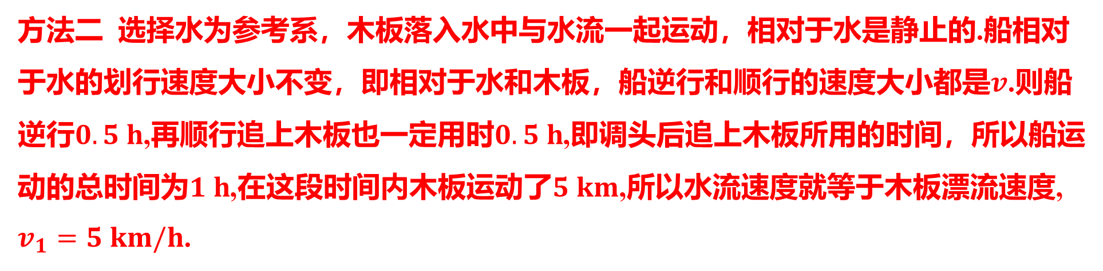
方法二 选择水为参考系，木板落入水中与水流一起运动，相对于水是静止的.船相对
于水的划行速度大小不变，即相对于水和木板，船逆行和顺行的速度大小都是$v$ .则船
逆行$0.5 h$,再顺行追上木板也一定用时$0.5 h$ ,即调头后追上木板所用的时间，所以船运
动的总时间为$1 h$,在这段时间内木板运动了$5 km$ ,所以水流速度就等于木板漂流速度,
$v_{1}=5 km/h$ .

Slide 15
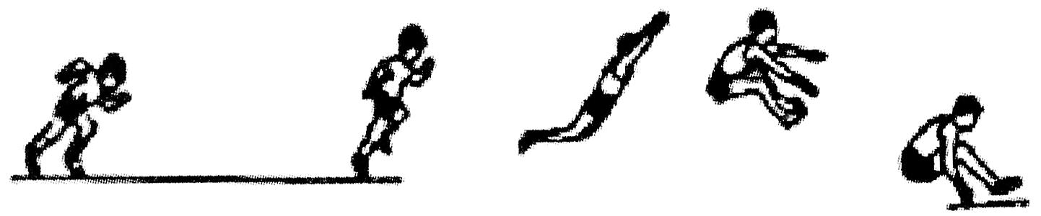
易错考点针对练
限时10分钟
1.考点1 （体育竞技）（2026·河南郑州外国语学校质检）如图描绘了一名运动员在
跳远过程中助跑、起跳、飞行、落坑几个瞬间的动作.关于运动员可以看成质点的说法
中，正确的是( ).
A
A.研究运动员的跳远成绩时 B.研究运动员的助跑动作时
C.研究运动员的起跳动作时 D.研究运动员的飞行动作时

Slide 16
[解析] 研究运动员的跳远成绩时，运动员的大小和身形可以忽略，运动员可以看作质
点；研究运动员的助跑动作、起跳动作、飞行动作时，如果把运动员看成质点就无法
研究其动作，因此在研究这些动作的过程中不能把运动员看成质点，故A正确，B、C、
D错误.
易错分析
同一个物体有的时候可以看成质点，有的时候不可以看成质点，能不能看成质点，
要看研究对象的形状和大小对所研究问题的影响是否可以忽略不计，把各个阶段研究
的问题分析清楚，问题也就迎刃而解了.

Slide 17
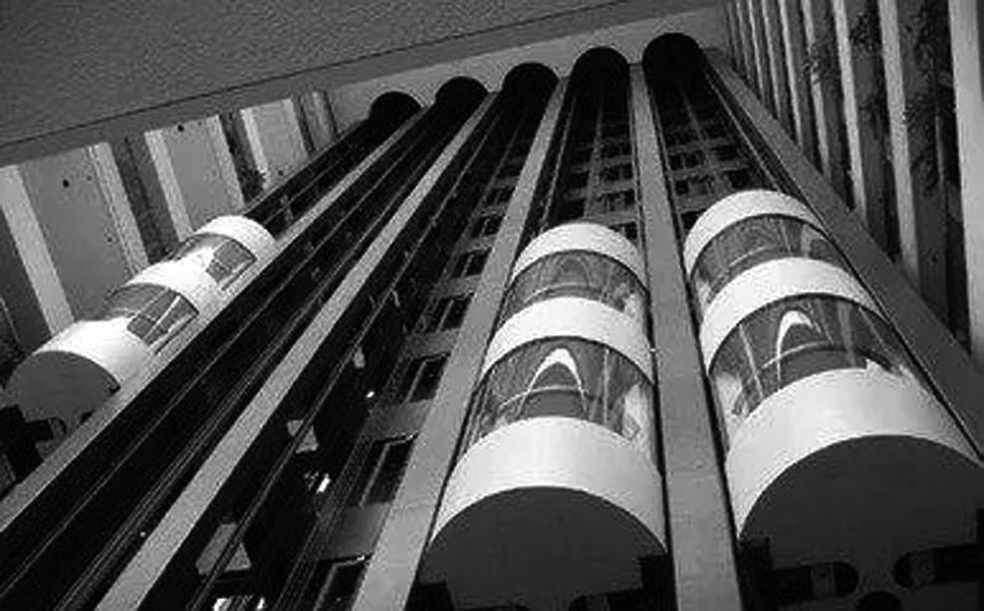
2.考点3 （生活情境）（多选题）如图所示，有甲、乙、丙三架观光电梯，甲中乘客
看到高楼在向下运动，乙中乘客看到甲在向下运动，丙中乘客看到甲、乙都在向上运
动.甲、乙、丙相对于地面的运动情况可能是( ).
BCD
A.甲向上运动，乙向下运动，丙不动
B.甲向上运动，乙向上运动，丙不动
C.甲向上运动，乙向上运动，丙向下运动
D.甲、乙、丙都向上运动，且丙比甲、乙都慢
[解析] 甲中乘客看到高楼在向下运动，所以甲向上运动.乙中乘客看到甲在向下运动，
说明乙向上运动，且乙比甲快.丙中乘客看到甲、乙都在向上运动，则丙对地运动有三
种可能性：丙静止；丙向下运动；丙向上运动，且丙比甲、乙都慢.所以选项B、C、D
都正确.

Slide 18
易错分析
部分考生容易因审题不全，找不准参考系而作出错误判断或因考虑不全面而漏选
部分正确选项.

Slide 19
拓展考点突破练
限时5分钟
1.（复旦大学自主招生）在马路旁观察会感觉马路上行驶的汽车白天快、夜晚慢，这
是因为( ).
A
A.夜晚看不清马路两旁的参照物（房屋、行道树等）
B.夜晚看不清车身
C.白天车速的确较快
D.夜晚司机比较小心，会降低车速
[解析] 在夜晚，观察者主要感觉的是车灯，看不清马路两旁的参照物（房屋、行道树
等），所以，感觉马路上行驶的汽车相对慢点，故A正确.

